Slide 1
Vnější environmentální politika EU
Prosinec 2023

Slide 2
Specifika
Klíčová oblast, kde se EU dlouhodobě snaží angažovat v rámci globálního vládnutí
Snaha o „mezinárodní vůdcovství“
EU jako síla, která vytváří pravidla
Mediátor mezi rozvinutým a rozvojovým světem
„Leadiator“?
Spory s USA

Slide 3
Překážky
Vnitřní spory ohledně environmentální a energetické politiky
Různé energetické mixy v rámci EU (jádro)
Neochota některých zemí podílet se na režimu vytvářeném EU

Slide 4
Vývoj vnější environmentální politiky EU
Římská smlouva životní prostředí neřešila
EU nejprve získala interní kompetence (Environmentální akční plány) a poté vnější (Rozsudek ESD ERTA)
70s a 80s – první pokusy hrát významnou roli v globálních environmentálních otázkách

Slide 5
EU a udržitelný rozvoj
Propojení mezi ekonomickou aktivitou, rozvojem a degradací životního prostředí
Pohledy Severu a Jihu
Koherence? – obchodní politika je jen málo ovlivněna snahou o ochranu životního prostředí

Slide 6
Vůdcovství EU
Pokrok ve vnitřní environmentální politice – snaha o globální vůdcovství
Vnitřní „zelená“ politika je základem kredibility EU navenek
Silová část skrze pobídky – využívání finančních prostředků
Normativní část
Do 80. let byly vůdcem USA

Slide 7
EU a energetika
EU dováží přes 50 procent plynu a ropy zvenčí – to se bude do budoucna zvyšovat
Energetický mix se liší
Závislost jednotlivých států se liší
Nedostatek koordinace
Nedostatečný vnitřní trh s energiemi
Nové energovody

Slide 8
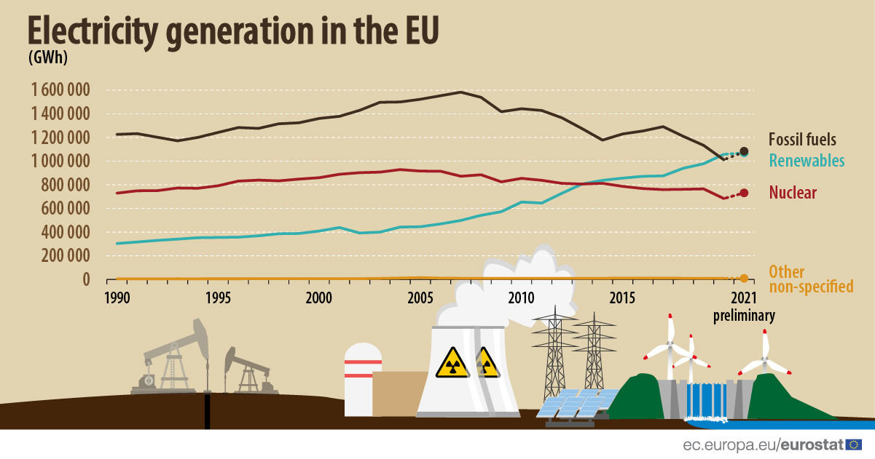

Slide 9
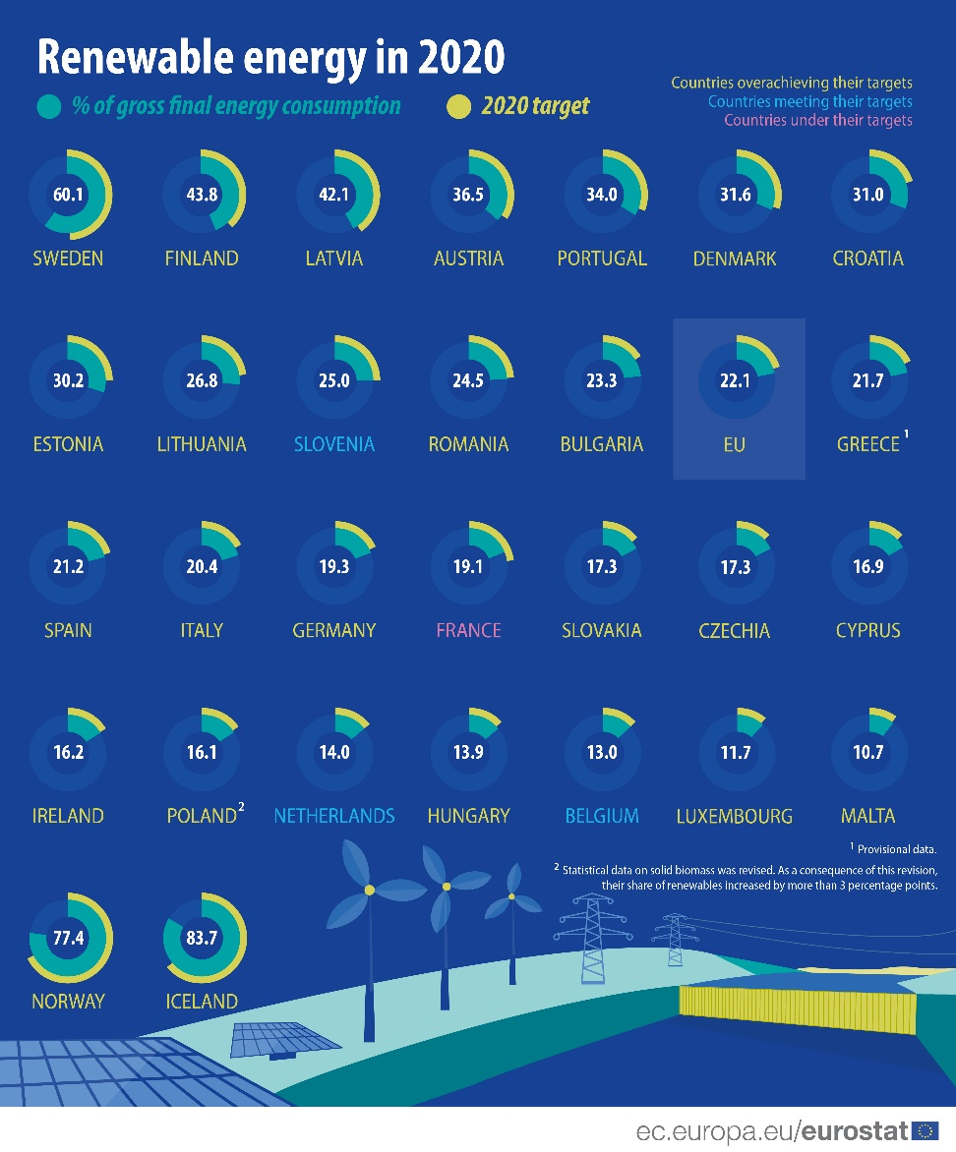

Slide 10
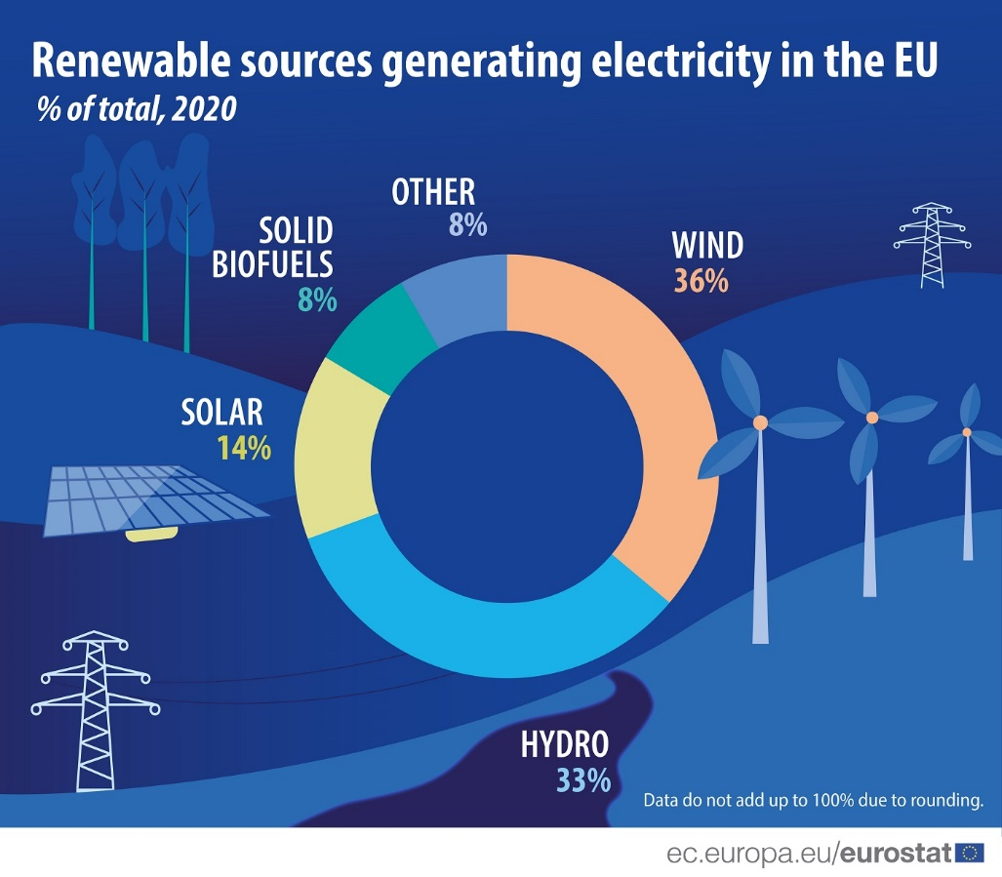

Slide 11
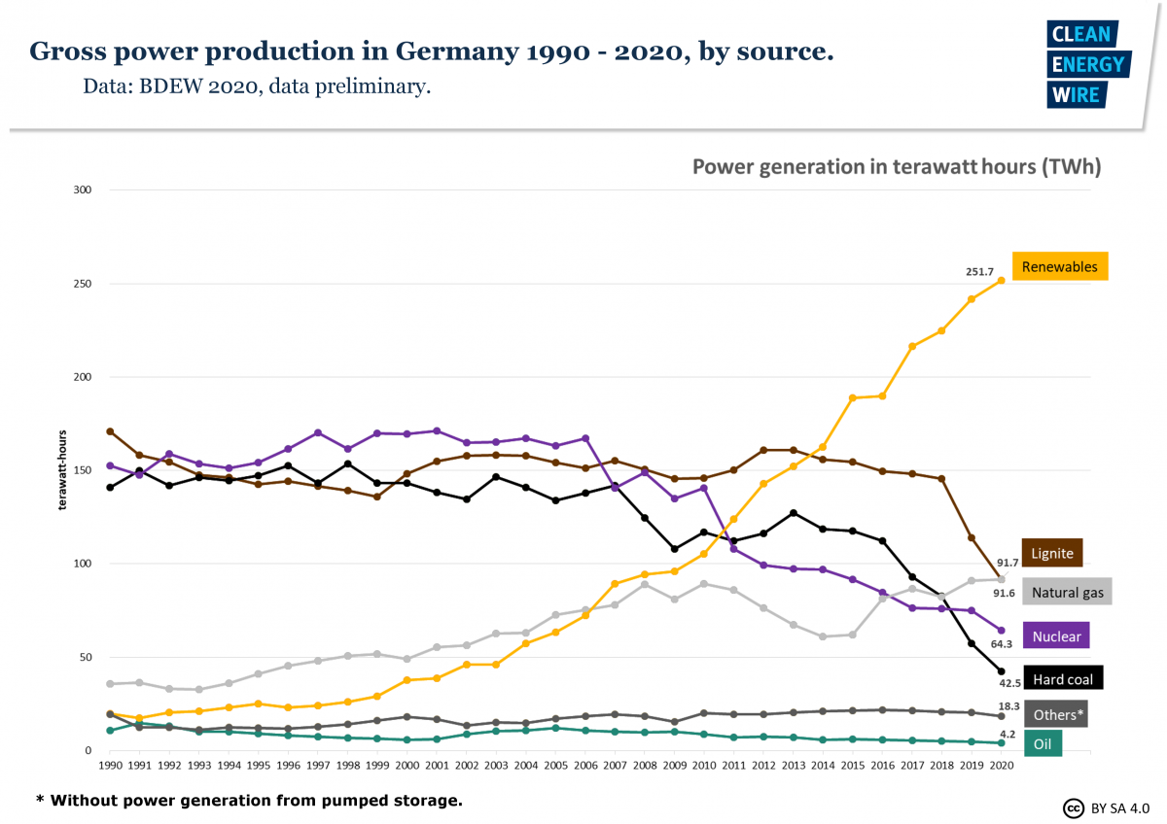

Slide 12
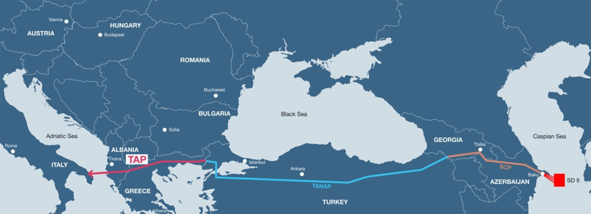
TANAP/TAP
Plynovod
Součást tzv. Jižního koridoru
Snaha zajistit si jiné zdroje

Slide 13
Nord stream 2
Alternativní plynovod na ose Rusko – Německo
Odpor některých konkrétních států uvnitř i vně EU – Polsko, Ukrajina, USA
Bezpečnostní i finanční otázky
Nyní spojeno i s problémy s plynem v Evropě – nikdy nezprovozněno

Slide 14
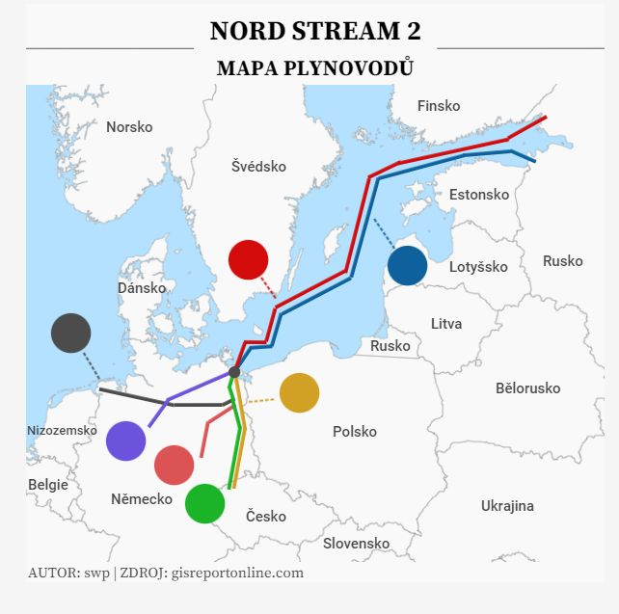

Slide 15
EU a změna klimatu
Je změna klimatu způsobená člověkem?
Mezivládní panel o změně klimatu – 1988
Pokusy vytvářet mezinárodní režim pro redukci skleníkových plynů
Problém free ridingu
Kredibilita – „leadership by example“
Bezpečnostní dimenze změny klimatu?
Klimatičtí uprchlíci?
Skleníkové plyny zůstávají v atmosféře velmi dlouho

Slide 16
Klimatická diplomacie
Rámcová úmluva OSN o změně klimatu
Kjótský protokol – prosinec 1997
EU – cíle a termíny
USA – jiný přístup
Pozice rozvojových zemí
Závazek EU - 8 procent
Klauzule 55-55
Neratifikace v USA
Ruská ratifikace trvala dlouho
V platnost 2005
Od roku 2012 druhá fáze
Cíle v něm obsažené v zásadě nenaplněny

Slide 17
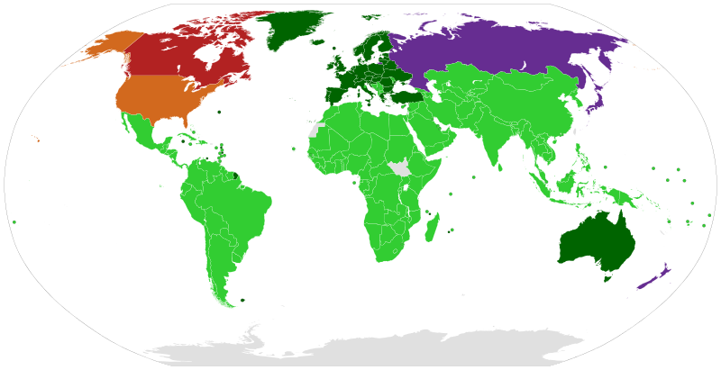

Slide 18
Setkání v Kodani 2009
Velké zklamání
Neschopnost dosáhnout dohody
Už byly cítit dopady krize
Žádný vyloženě závazný výstup
Žádná smlouva, která by mohla rozumně nahradit Kjóto
Posun v mezinárodním systému
https://www.youtube.com/watch?v=LQzVjDp5WA8

Slide 19
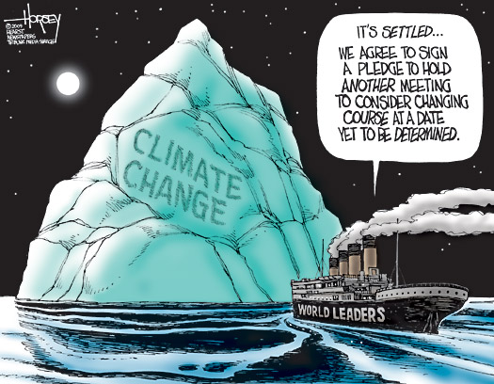

Slide 20
Paříž 2015
Velký průlom
Snaha vytvořit „Kjótský protokol II.“
Hlavním cílem zabránit globálnímu oteplování
Již ratifikovalo 196 států + EU, v listopadu 2016 vstoupila v platnost (Rusko ratifikovalo později, Turecko až v říjnu 2021, Írán zatím ne)
Postaveno na národních příspěvcích (vynutitelnost?)
Počítá se se značným transferem prostředků z rozvinutých zemí do rozvojových (až desítky miliard USD ročně)
Cílem EU – postupný přechod na low carbon economy

Slide 21
Trump a Paříž
USA vyhlásily odstupování od smlouvy
Negativní reakce ze strany EU
Otevřený dopis Německa, Francie a Itálie
Bolsonaro?
https://www.youtube.com/watch?v=z2w7c0mGfDA
Nyní Biden daleko pozitivnější přístup

Slide 22
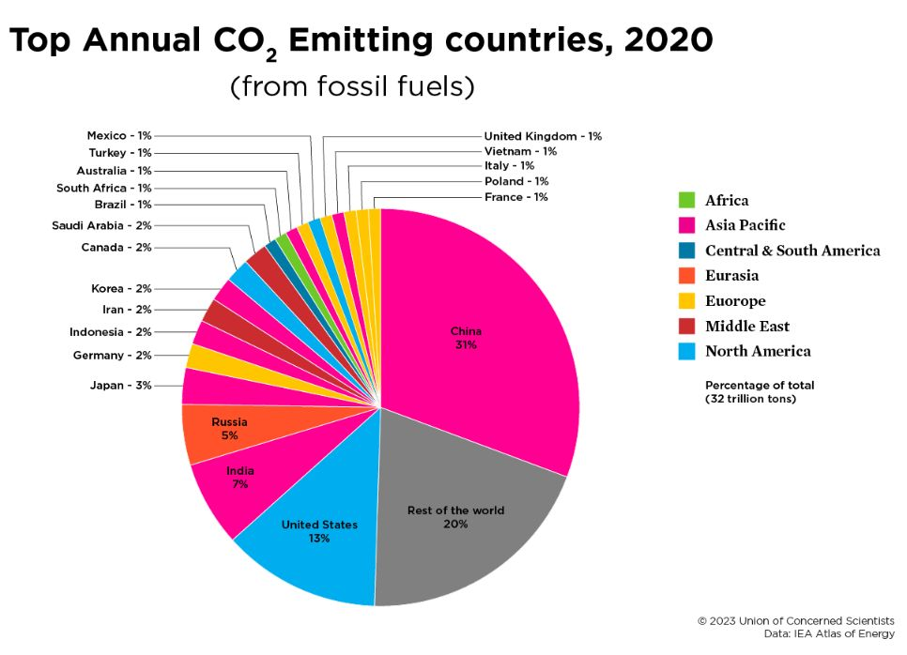

Slide 23
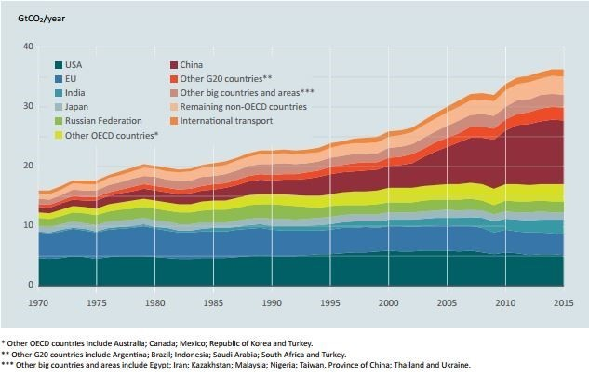

Slide 24
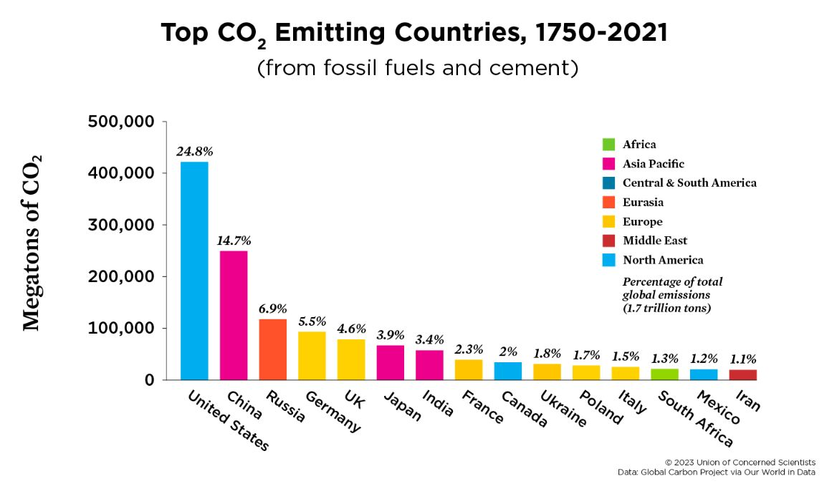

Slide 25
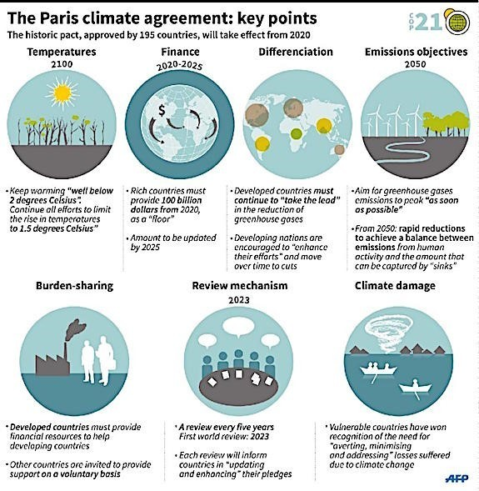

Slide 26
Dubaj 2023 (COP 28)
Probíhá první Global Stocktake – hodnocení stavu, jak probíhají snahy a jaké jsou jejich výsledky (má probíhat každých 5 let)
Jak budou státy reagovat?
Celkově ale Evropa vnímá závazky některých ostatních zemí jako nedostatečné

Slide 27
European Emission Trading Scheme (ETS)
Vnitřní tržně orientovaný přístup EU k redukci emisí – cap-and-trade
Polluter pays princip
Asi 12.000 elektráren, továren a leteckých společností
Reguluje přibližně 40 procent produkce skleníkových plynů v Evropské unii
Postupné snižování počtu vydaných povolenek
Internalizace externalit
Otázka vztahu k možnému globálnímu přístupu
Problém významného nárůstu ceny povolenek

Slide 28
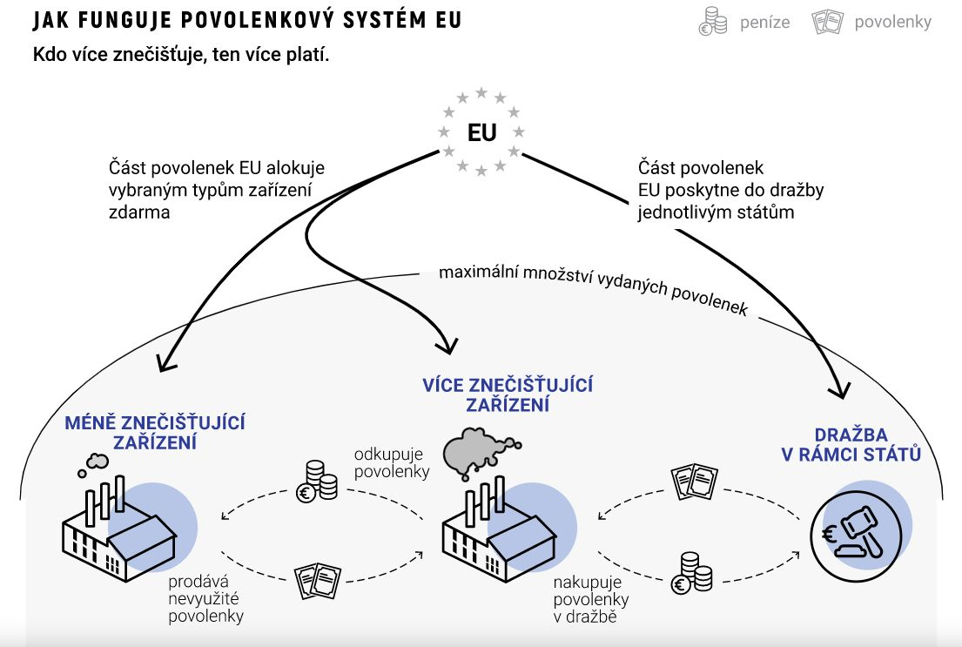

Slide 29
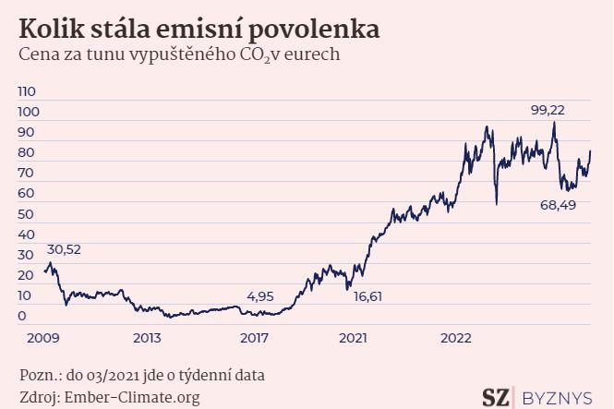
Cena emisních povolenek v EU

